Slide 1
Сложный простой устный счет
Учитель математики
МБОУ « СОШ №44»
г. Кургана
Маслова М.В.

Slide 2
Цель работы:
Установить рациональные приемы устного счета для облегчения вычислений.
Задачи исследовательской работы:
1.Наблюдение за числами для установления закономерностей.
2.Исследование приемов устного счета для выделения основных и необходимых для работы.
3.Выяснение возможностей их практического применения для учащихся.
4.Проведение опроса среди учащихся о нужности такого исследования.
5.Предполагается составление памятки для некоторых вычислений.

Slide 3
Результаты опроса :

Slide 4
Результаты опроса :

Slide 5
Четыре интересных приема
Прием умножения чисел на 11.
34x11=374
45x11=495
25 х 11 = 2 _ 5
25 х 11 = 275

Slide 6
Метод дополнения до 100
98*97=….
| |
2 3 добавляем число, недостающее до 100
2*3=6 умножаем эти числа
Записываем в конце искомого числа ..06
98-3=95
97-2=95
Итого 9506

Slide 7
Метод дополнения до 50
46²=(25-4)*100+4²=2100+16=2116
53²=(25+3)*100+3²=2809

Slide 8
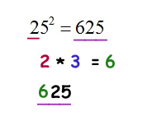
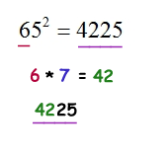
Как найти квадрат числа, оканчивающегося на 5?

Slide 9
Заключение
В результате проведенных наблюдений удалось:
1.сформулировать 4 способа умножения двузначных чисел.
2.провести обучение приемам устных вычислений учащихся 5-6 классов.
3.определить уровень овладения навыками устного счета у учащихся 5-6 классов:
тестировались 58 человек
без ошибок- 44 человека.

Slide 10
Литература
1. Элективный курс "Приемы устного счета"
Егорова О.В., фестиваль 1 сентября.
2. Катлер, Э. Система быстрого счета по Трахтенбергу. Катлер, Э., Мак–Шейн. 1967

